Slide 1
AZ-103T00A
Module 07:
Protection des données

Slide 2
Aperçu du module
Réplication des données
Sauvegardes de fichiers et de dossiers
Sauvegardes de machines virtuelles
Notes:
Module overview

Slide 3
Leçon 01: Réplication des données

Slide 4
Aperçu de la leçon
Options de réplication
Stockage localement redondant
Stockage redondant de zone
Stockage géo-redondant
Comparaison des stratégies de réplication
Notes:
Lesson overview

Slide 5
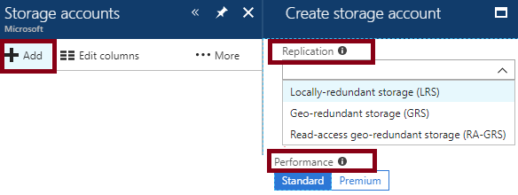
Replication Options
La réplication assure l’intégrité et la haute disponibilité
Répliquez vos données au sein d'un même datacenter, dans datacenter des zones d'une même région, et même dans toutes les régions
Si vous sélectionnez les performances Premium, seule la réplication LRS sera disponible
Notes:
For more information, you can see:
Azure storage replication - https://docs.microsoft.com/en-us/azure/storage/common/storage-redundancy

Slide 6
Locally-redundant Storage
Replication | Copies | Strategy
Locally redundant storage (LRS) | Maintient trois copies de vos données. | Les données sont répliquées trois fois dans une seule installation dans une seule région.
Maintient trois copies de vos données dans une seule installation
Toutes les copies des données existent dans le même datacenter
Utiliser si les données peuvent être facilement récupérées
Utiliser s'il y a des exigences de gouvernance régionale
Option à faible coût

Slide 7
Zone-redundant Storage
Replication | Copies | Strategy
Zone-redundant storage (ZRS) | Maintient trois copies de vos données. | Les données sont répliquées trois fois dans deux ou trois installations, soit dans une seule région, soit dans deux régions.
Réplique vos données sur trois clusters de stockage dans une seule région
Chaque cluster de stockage est physiquement séparé des autres et réside dans sa propre zone de disponibilité
Chaque zone de disponibilité, et le cluster ZRS à l'intérieur, est autonome, avec des utilitaires distincts et des capacités de réseau séparées
Non disponible dans toutes les régions
Notes:
✔️Consider ZRS for scenarios that require strong consistency, strong durability, and high availability even if an outage or natural disaster renders a zonal data center unavailable.

Slide 8
Geo-redundant Storage
Replication | Copies | Strategy
Geo-redundant storage (GRS) | Maintient six copies de vos données. | Les données sont répliquées trois fois dans la région primaire et sont également répliquées trois fois dans une région secondaire à des centaines de kilomètres de la région primaire.
Read access geo-redundant storage (RA-GRS) | Maintient six copies de vos données. | Les données sont reproduites à un emplacement géographique secondaire et fournissent un accès en lecture à vos données dans l'emplacement secondaire.
GRS réplique vos données vers un autre datacenter dans une région secondaire, mais ces données ne peuvent être lues qu'en cas d'échec.
RA-GRS est basé sur GRS et réplique les données vers un autre datacenter dans une autre région. Fournit l'accès en lecture de la région secondaire, même sans échec
Prendre en compte RTO et RPO
Notes:
✔️ If you enable RA-GRS and your primary endpoint for the Blob service is myaccount.blob.core.windows.net, then your secondary endpoint is myaccount-secondary.blob.core.windows.net. The access keys for your storage account are the same for both the primary and secondary endpoints.
RPO : Recovery Point Objective – Delai de replication entrainant un delta dans l’intégrité des données. 15mn sans SLA
RTO : Recovery Time Objective – Délai pour declarer le failover et le temps de retour online des données

Slide 9
Comparaison des strategies de réplication
Replication Option | LRS | ZRS | GRS | RA-GRS
Indisponibilité des nœuds dans un centre de données | Yes | Yes | Yes | Yes
Un datacenter entier devient indisponible | No | Yes | Yes | Yes
Une panne à l'échelle de la région | No | No | Yes | Yes
Accès en lecture à vos données (dans une région éloignée et géo-répliquée) pour une indisponibilité à l'échelle de la région | No | No | No | Yes
Disponible dans les types de comptes de stockage | GPv1, GPv2, Blob | Standard, GPv2 | GPv1, GPv2, Blob | GPv1, GPv2, Blob

Slide 10
Leçon 02: Sauvegardes de fichiers et de dossiers

Slide 11
Aperçu de la région
Sauvegarde Azure
Options de sauvegarde du coffre de services de récupération
Mise en œuvre de sauvegardes de fichiers et de dossiers sur site
Microsoft Azure Recovery Services (MARS) Agent
Notes:
Lesson overview

Slide 12
Azure Backup
Service Azure utilisé pour sauvegarder et restaurer les données dans le cloud Microsoft
Gestion automatique du stockage
Options de stockage multiples (LRS/GRS)
Transfert illimité de données
Chiffrement des données
Sauvegarde cohérente d'application
Sauvegarde à long terme
Notes:
✔️ What are some of the reasons your organization might choose Azure Backup?
For more information, you can see:
Why use Azure Backup? - https://docs.microsoft.com/en-us/azure/backup/backup-introduction-to-azure-backup#why-use-azure-backup

Slide 13
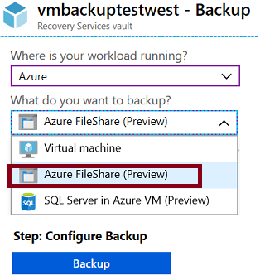
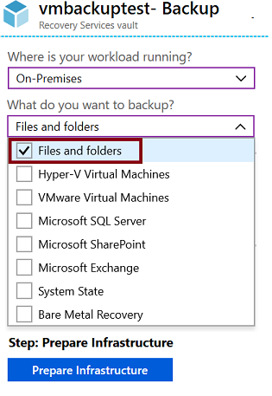
Recovery Services Vault Backup Options
Azure Workloads
On-Premises workloads
Notes:
Focus on the choices when you select Azure or On-Premises and want to backup files and folders.
✔️ Within an Azure subscription, you can create up to 25 Recovery Services vaults per region.
✔️ Notice your backup choices for virtual machines. This will be covered in another lesson.

Slide 14
TD1 – Backup Azure File Shares

Slide 15
Implementing On-Premises File and Folder Backup
Créer le coffre-fort des services de récupération
Télécharger l'agent et le fichier d'identification
Installer et enregistrer l'agent
Configurer la sauvegarde

Slide 16
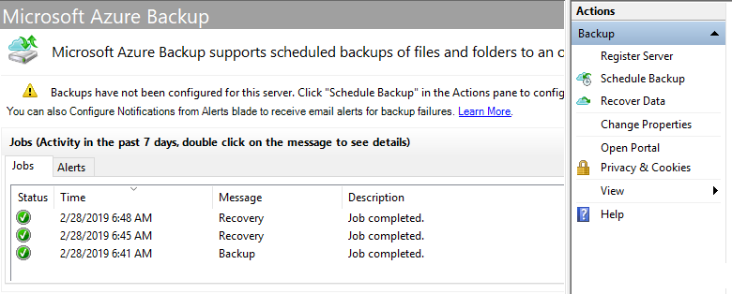
MARS Agent
Sauvegarde ou récupération de fichiers et de dossiers sur OS Windows physique ou virtuel (les machines virtuelles peuvent être sur place ou dans Azure)
Aucun serveur de sauvegarde séparé n'est requis
Pas de connaissance de l'application; fichier, dossier et restauration de volume seulement
Pas de prise en charge pour Linux

Slide 17
TD2
Create a Recovery Services vault
Configure the vault
Install and register the agent
Create the backup policy
Backup files and folders
Explore the recover settings
Explore the backup properties
Delete your backup schedule

Slide 18
Leçon 03: Sauvegarde de VM

Slide 19
Aperçu de la leçon
Scenarios Azure Site Recovery (ASR)
Protection des données de VM
Besoins de protection de Workload
Azure to Azure Architecture
Options de Recovery Services Vault VM Backup
Sauvegarder une VM
Restaurer une VM
Azure Backup Server
Comparaison des backups
Notes:
Lesson overview

Slide 20
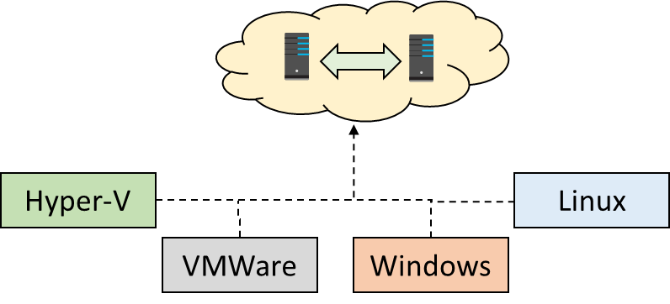
Azure Site Recovery (ASR) Scenarios
Répliquer les machines Azure d'une région Azure à une autre
Répliquer des VM VMware, Hyper-V, des serveurs physiques (Windows et Linux), Azure Stack
Répliquer des VM gérées par System Center VMM et les serveurs physiques vers un site secondaire
Notes:
We will concentrate on replication within Azure and not migration scenarios from on-premises.

Slide 21
Virtual Machine Data Protection
Les instantanés gérés offrent une option simple et rapide pour sauvegarder les VM qui utilisent des disques gérés
La sauvegarde Azure prend en charge les sauvegardes compatibles avec les applications pour les VM Windows et Linux
Azure Site Recovery protège vos VM contre un scénario de catastrophe majeure lorsqu'une région entière connaît une panne
Notes:
✔️ Have you tried any of these backup methods? Do you have a backup plan?

Slide 22
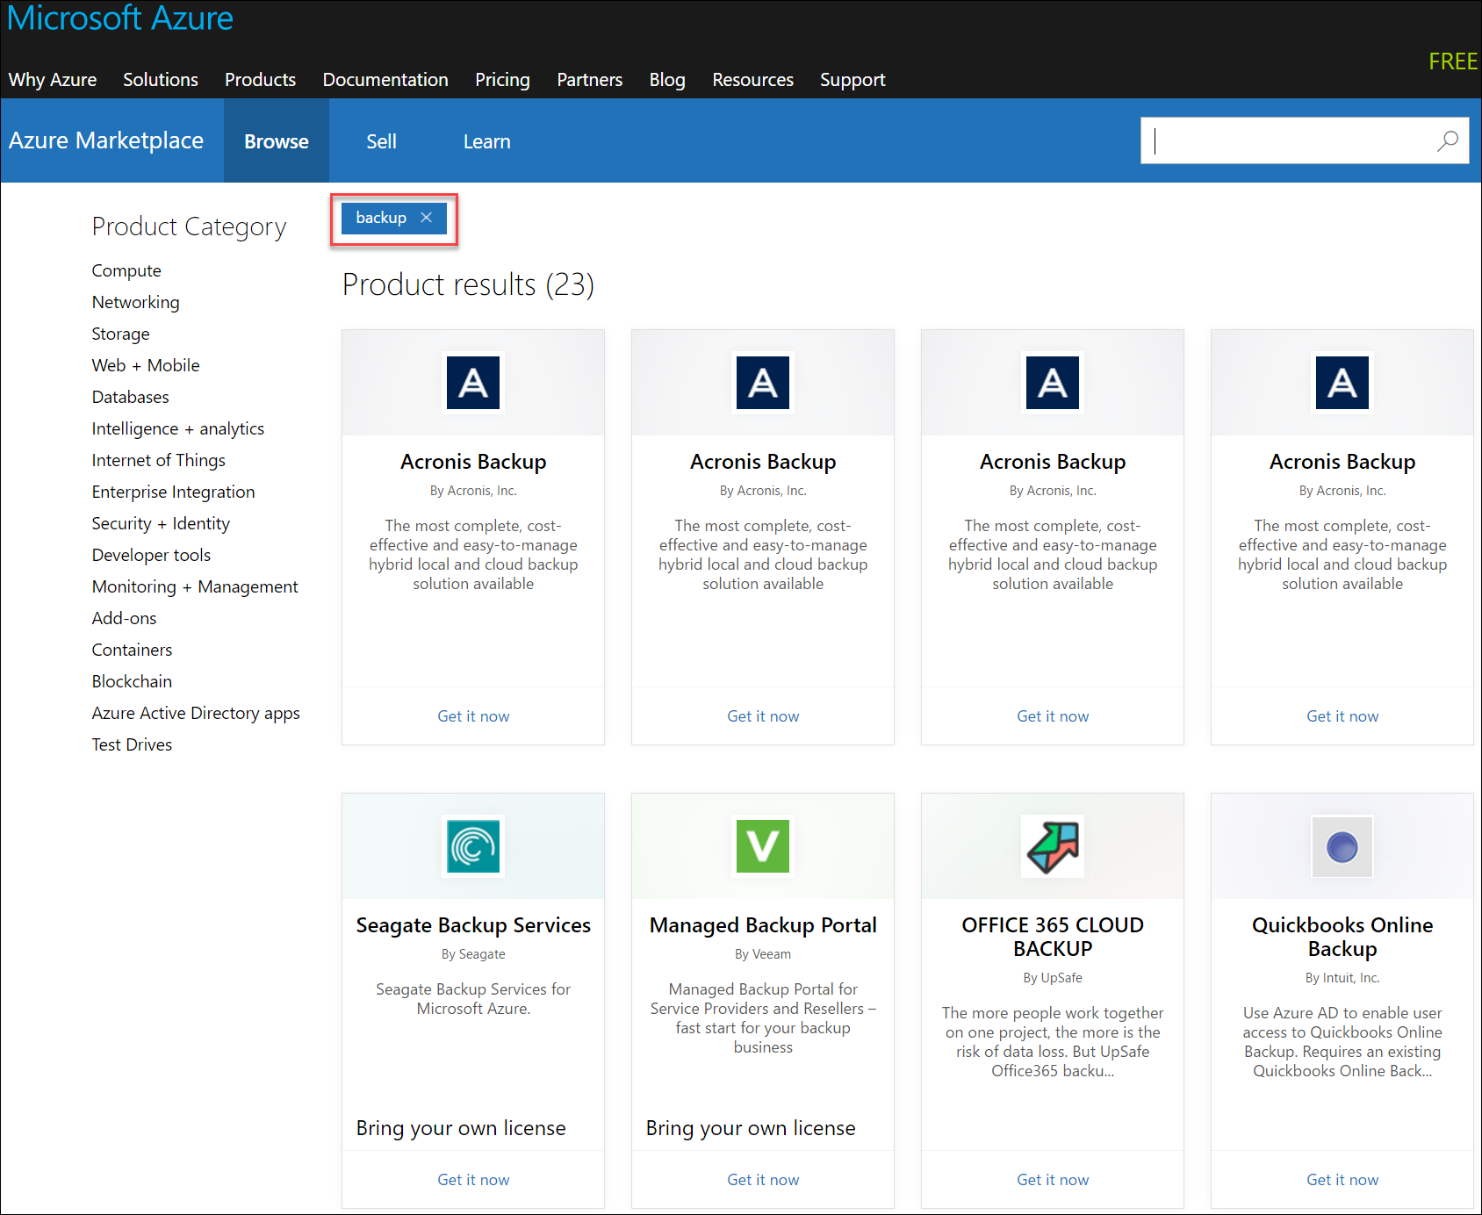
Besoins en protection du workload
De nombreuses options de sauvegarde sont disponibles
Comment la charge de travail est-elle protégée aujourd’hui ?
À quelle fréquence la charge de travail est-elle sauvegardée ?
Quels types de sauvegardes sont effectuées ?
La protection contre la récupération après sinistre est-elle en place?

Slide 23
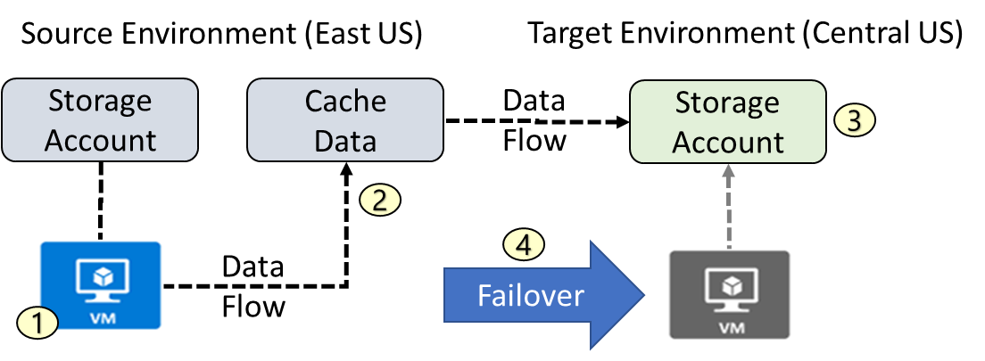
Azure to Azure Architecture
VM est enregistré auprès d'Azure Site Recovery
Les données sont répliquées en continu en cache
Cache Data est répliqué au compte de stockage cible
Pendant la panne, la machine virtuelle est ajoutée à l'environnement cible

Slide 24
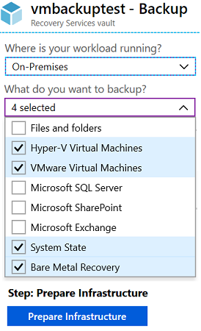
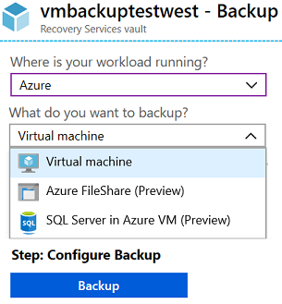
Recovery Services Vault VM Backup Options
Azure Workloads
On-Premises Workloads
✔️ Plusieurs serveurs peuvent être protégés à l'aide du même coffre-fort des services de récupération
Notes:
Focus on the choices when you select Azure or On-Premises and want to backup virtual machines.

Slide 25
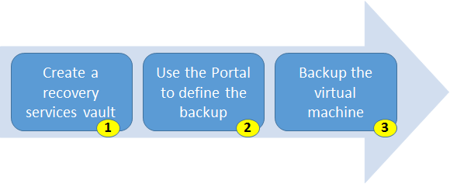
Mise en place du backup de VM
Utilisez un coffre-fort des services de récupération dans la région où vous souhaitez stocker les données pour sauvegarder vos fichiers et dossiers. Déterminez également comment vous voulez que votre stockage soit répliqué.
Prenez des instantanés (points de récupération) de vos données à intervalles définis. Ces instantanés sont stockés dans des coffres-forts de services de récupération.
Pour que l'extension De sauvegarde fonctionne, l'agent Azure VM doit être installé sur la machine virtuelle Azure
Notes:
For more information, you can see:
Plan your VM backup infrastructure in Azure - https://docs.microsoft.com/en-us/azure/backup/backup-azure-vms-introduction

Slide 26
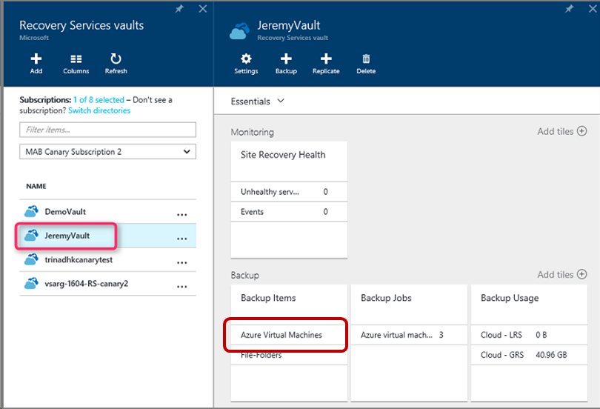
Restauration de VM
Une fois que vous déclenchez l'opération de restauration, le service de sauvegarde crée un job pour le suivi de l'opération de restauration
Le service de sauvegarde crée et affiche temporairement les notifications, de sorte que vous surveillez la procédure de sauvegarde

Slide 27

Azure Backup Server
Specialized Workloads
Virtual Machines
Files/Folders/Volumes
Azure
System Center DPM
Or Azure Backup Server
Sauvegardes conscientes de l'application, sauvegardes de fichiers/dossiers/volume et sauvegardes d'état de machine (bare-metal, état du système)
Chaque machine exécute l'agent de protection DPM/MABS, et l'agent MARS fonctionne sur le serveur MABS/DPM
Flexibilité et options de planification granulaires
Gérer les sauvegardes de plusieurs machines dans un groupe de protection
Notes:
Le serveur DPM/MABS doit être dans la même zone que les machines (Azure ou sur site)

Slide 28
Backup Component Comparison
Component | Avantages | Limites | Protège | Backup Storage
Azure Backup (MARS) agent | Fichiers et dossiers de sauvegarde sur système d'exploitation Windows physique ou virtuel Aucun serveur de sauvegarde séparé n'est requis. | Sauvegarde 3x par jour Pas de vision de l'application Fichier, dossier et restauration au niveau du volume seulement Pas de prise en charge pour Linux | Fichiers Dossiers | Recovery services vault
Azure Backup Server | Instantanés conscients de l'application Flexibilité complète pour la planification des sauvegardes Granularité de récupération Support Linux sur Hyper-V et VMware Sauvegarder et restaurer les machines VMWare Ne nécessite pas de licence System Center | Impossible de sauvegarder les workloads Oracle Nécessite toujours un abonnement Aucune prise en charge pour la sauvegarde par bande | Fichiers Dossiers Volumes VMs Applications Workload | Recovery services vault Locally attached disk

Slide 29
Lesson 04: Lab and Review Questions

Slide 30
Lab – Azure Site Recovery Between Regions
Adatum Corporation wants to implement Azure Site Recovery to facilitate migration and protection of Azure VMs between regions.
  Exercise 1: Implement prerequisites for migration of Azure VMs by using Azure Site Recovery
  Exercise 2: Migrate an Azure VM between Azure regions by using Azure Site Recovery
Lab time: 60 minutes
Notes:
As you have time go through the Module Review questions in the student materials.

Slide 31
Module Review Questions

